Slide 1



图像分类 卷积神经网络
（基于Pytorch框架）
汇报人：张丛 2113662

Slide 2


目录
神经网络搭建
相关工作
数据处理
01
02
3
代码实现
结论
优化
04
05
06
Pytorch以及pycharm安装
网络结构
类别不平衡分类问题

Slide 3
01
相关工作
Pytorch和pycharm的安装

Slide 4


环境搭建过程
anaconda
pytorch
pycharm
添加解释器

Slide 5
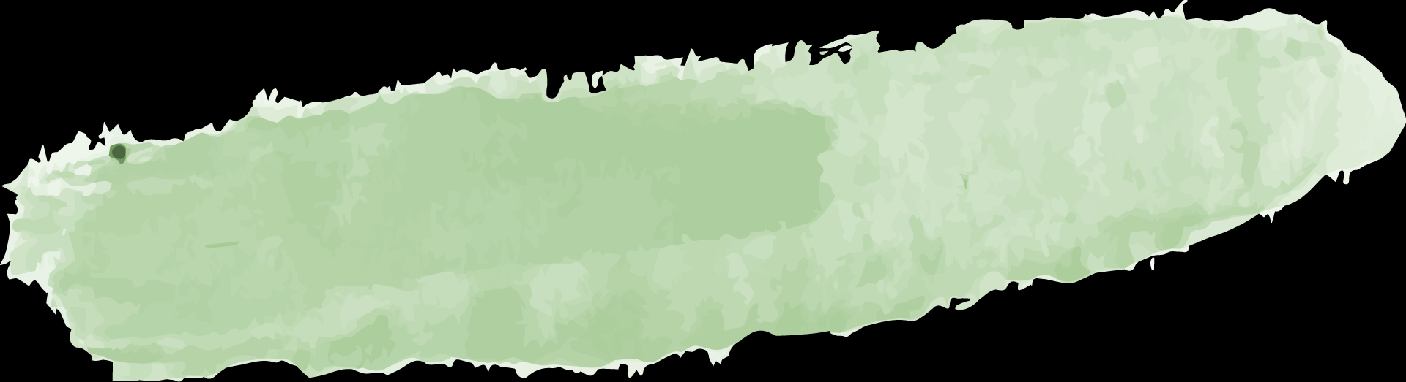
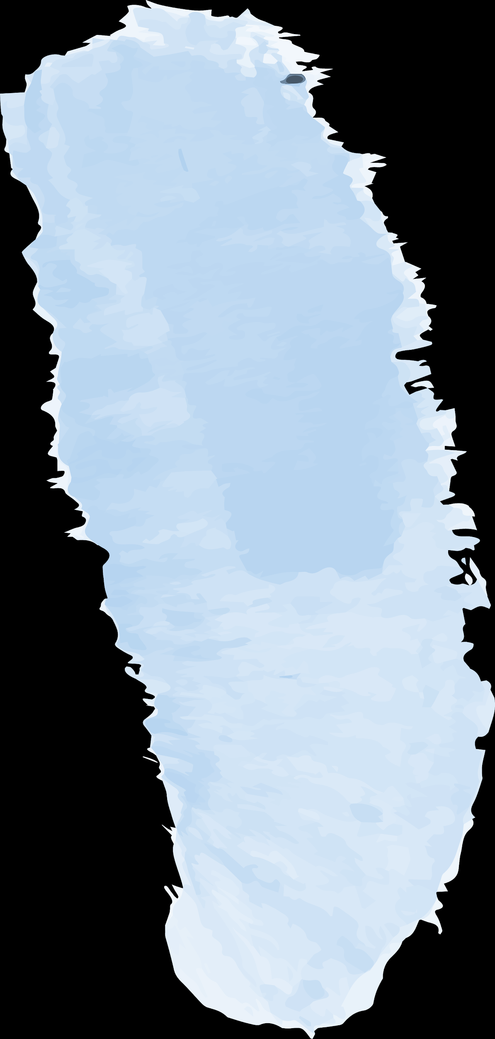
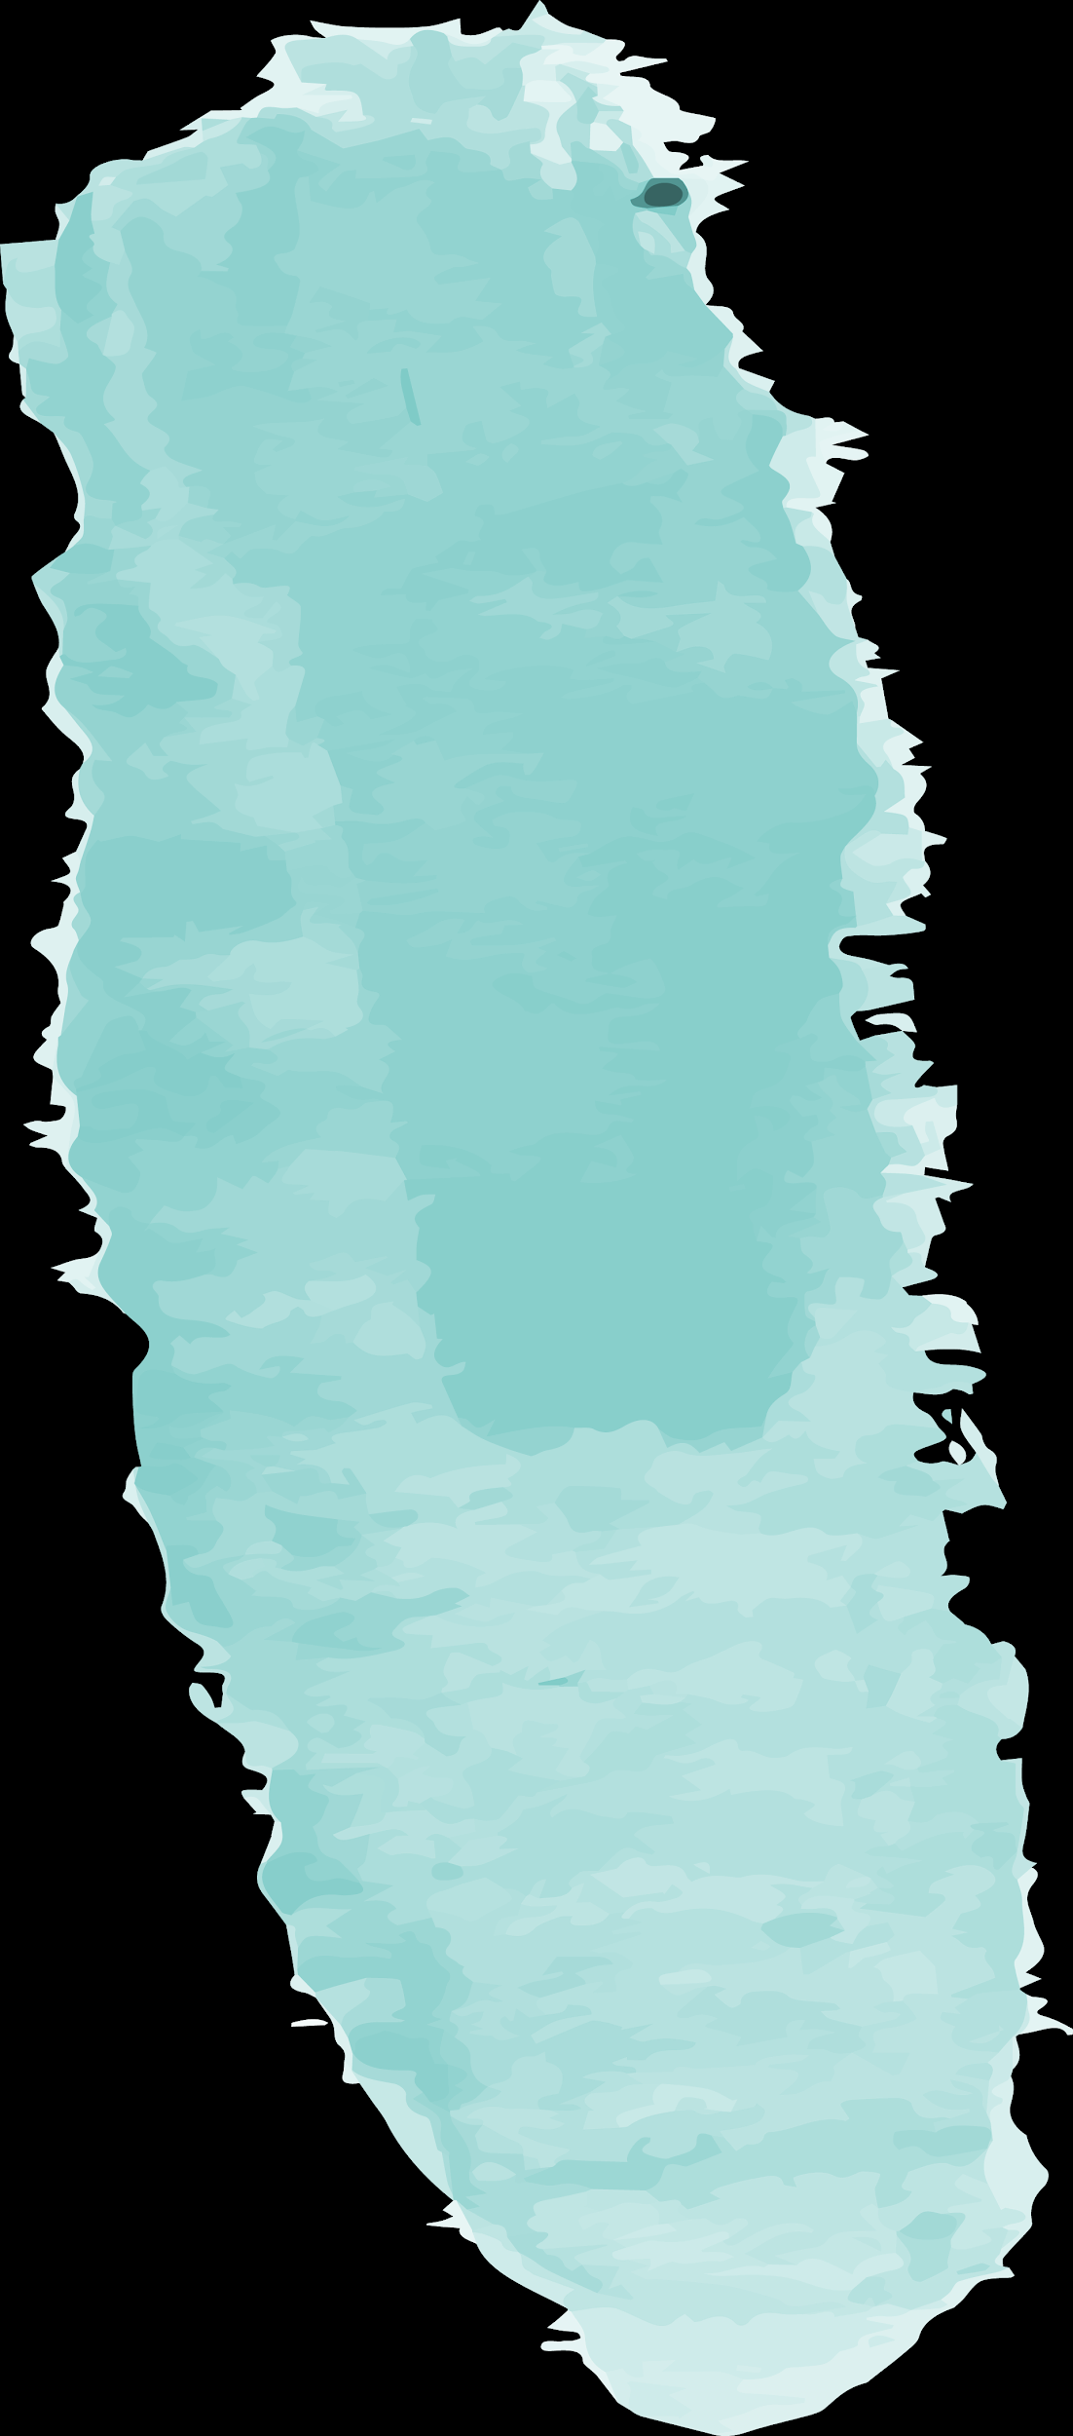

遇到的问题
01
Pytorch下载后报错
安装路径
02
添加解释器时困难

Slide 6
02
神经网络结构

Slide 7
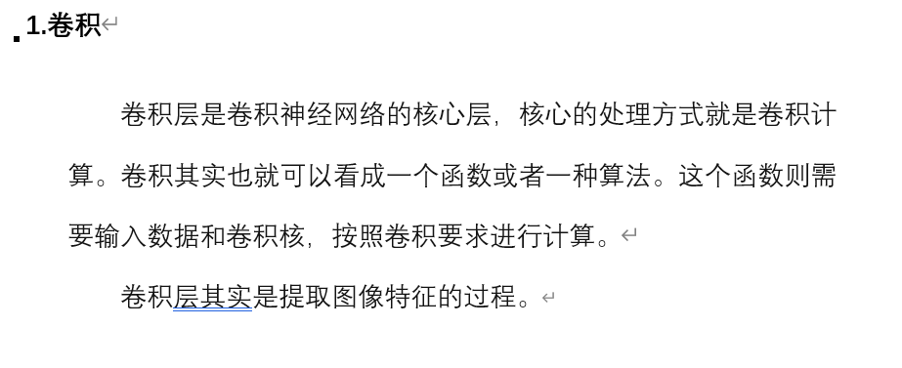
100%
organic
A critical
mission
Trusted
partnership
Venus has a beautiful name, but also a poisonous atmosphere
It’s the smallest and innermost planet in the Solar System
It’s the sixth planet from the Sun and the second-largest

Slide 8
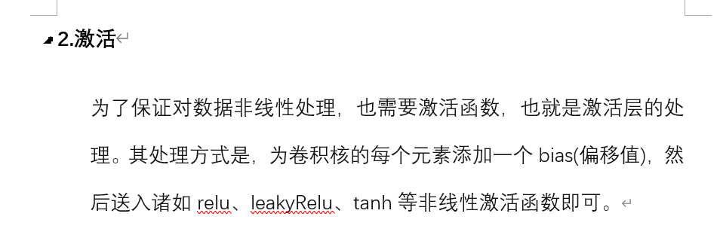
100%
organic
A critical
mission
Trusted
partnership
Venus has a beautiful name, but also a poisonous atmosphere
It’s the smallest and innermost planet in the Solar System
It’s the sixth planet from the Sun and the second-largest

Slide 9
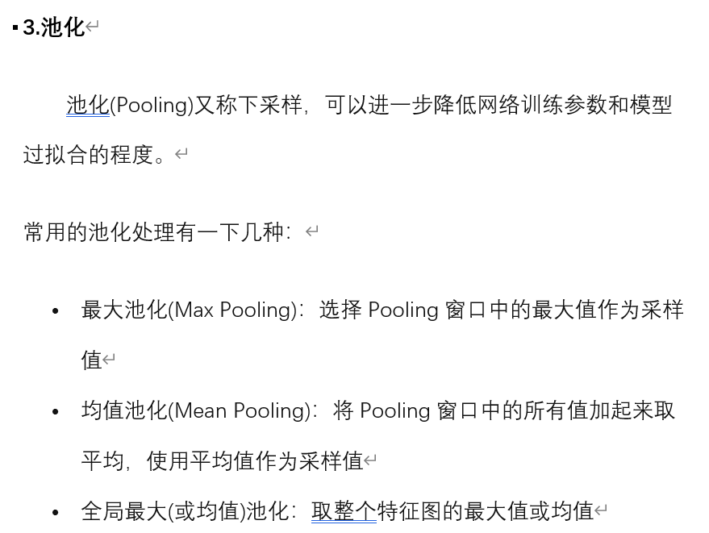
A critical
mission
It’s the smallest and innermost planet in the Solar System

Slide 10
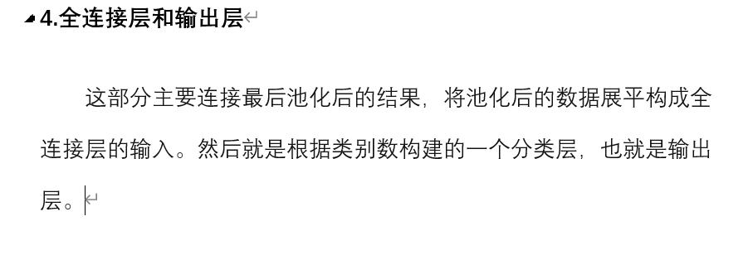
A critical
mission
It’s the smallest and innermost planet in the Solar System

Slide 11
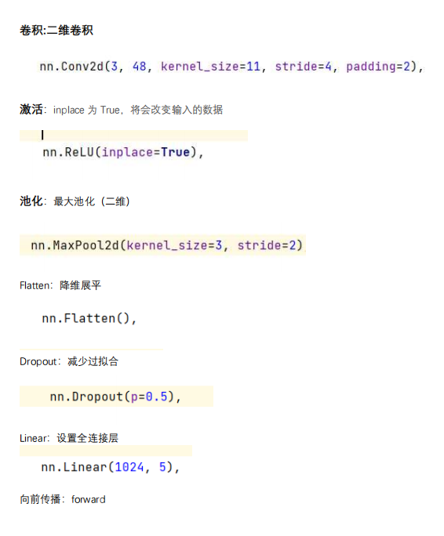

Slide 12
03
数据处理

Slide 13
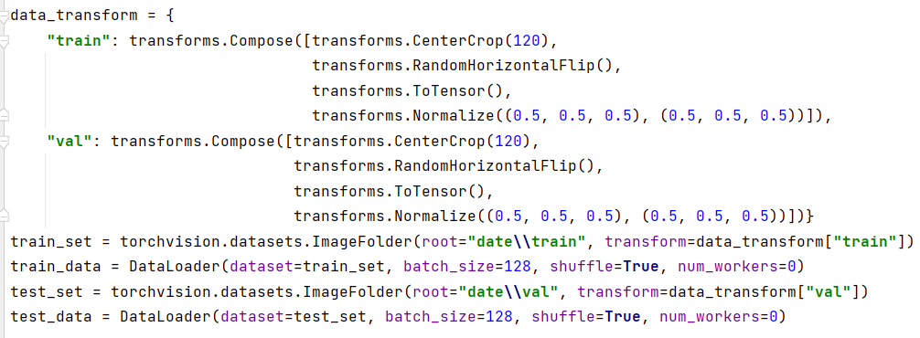
A critical
mission
It’s the smallest and innermost planet in the Solar System

Slide 14
04
代码实现

Slide 15
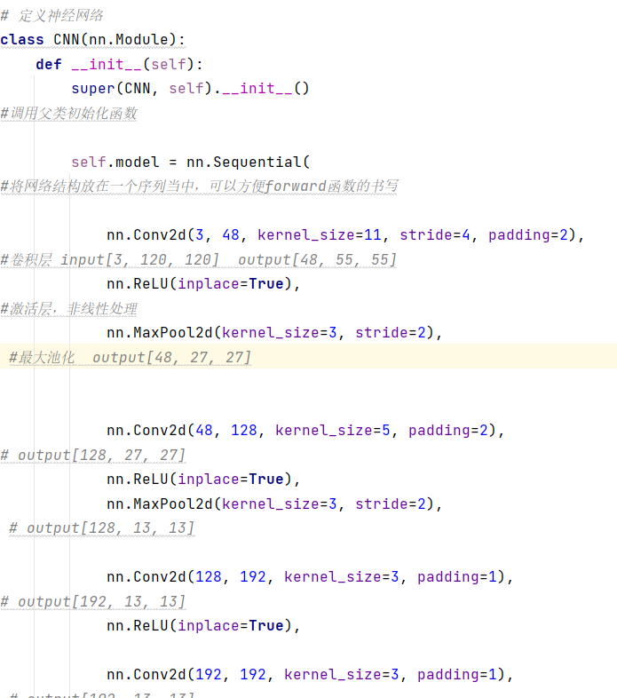
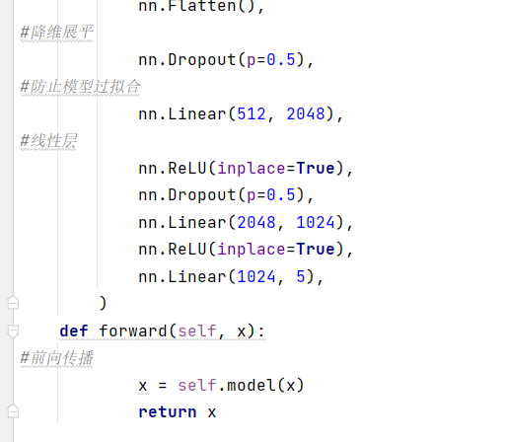

Slide 16
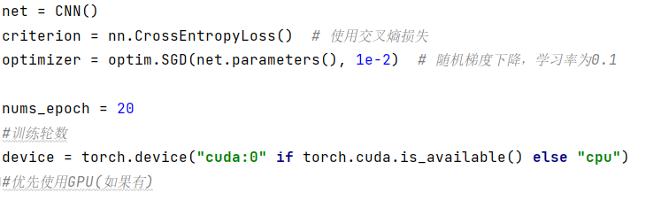
预处理

Slide 17
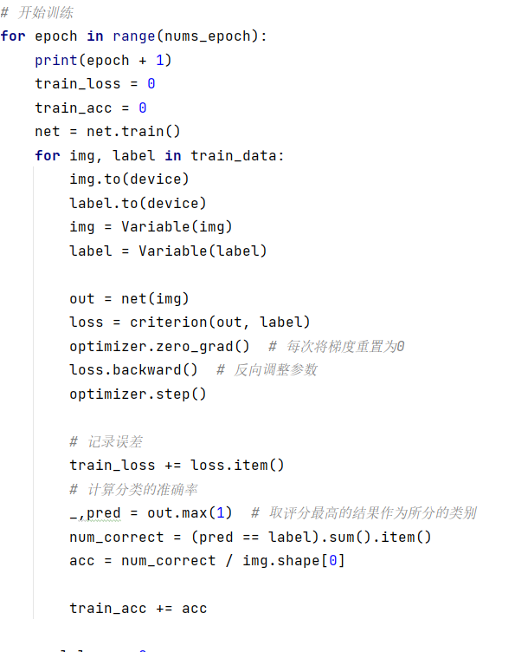

Slide 18
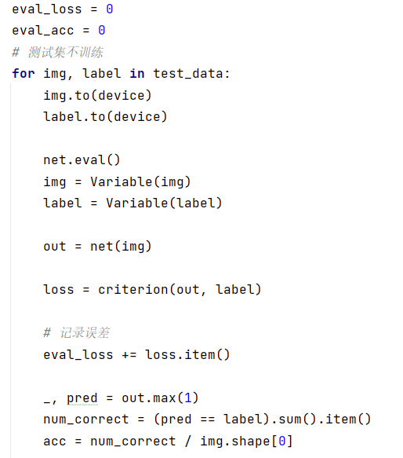

Slide 19
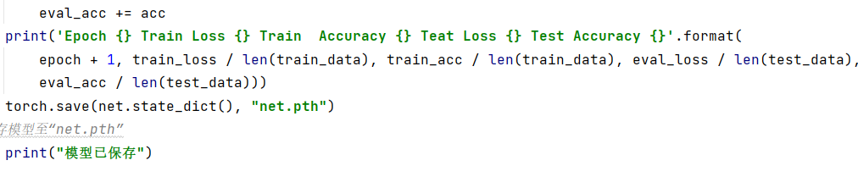

Slide 20
05
结果

Slide 21
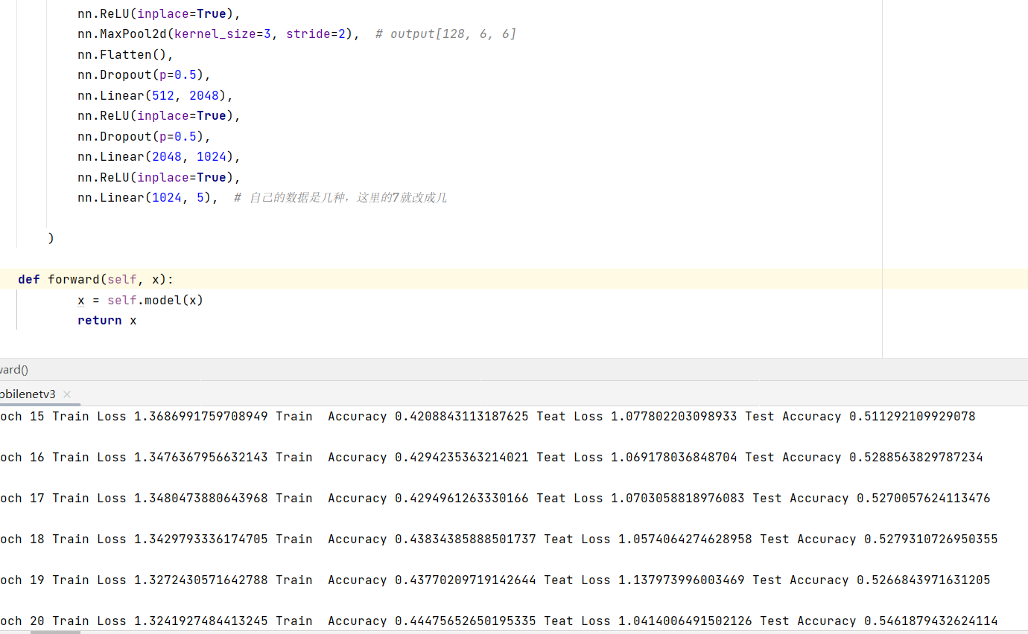

Slide 22
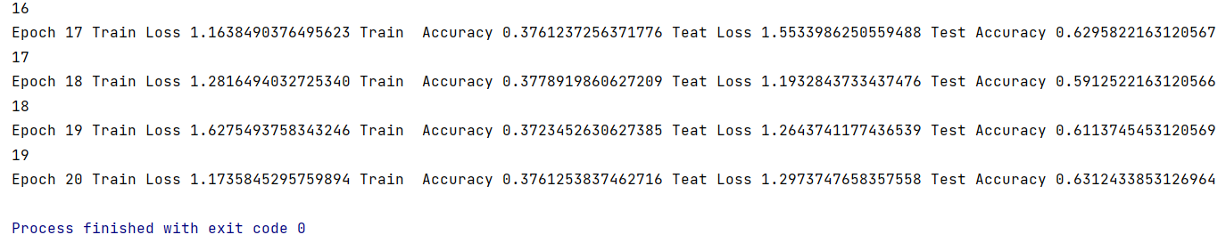

Slide 23
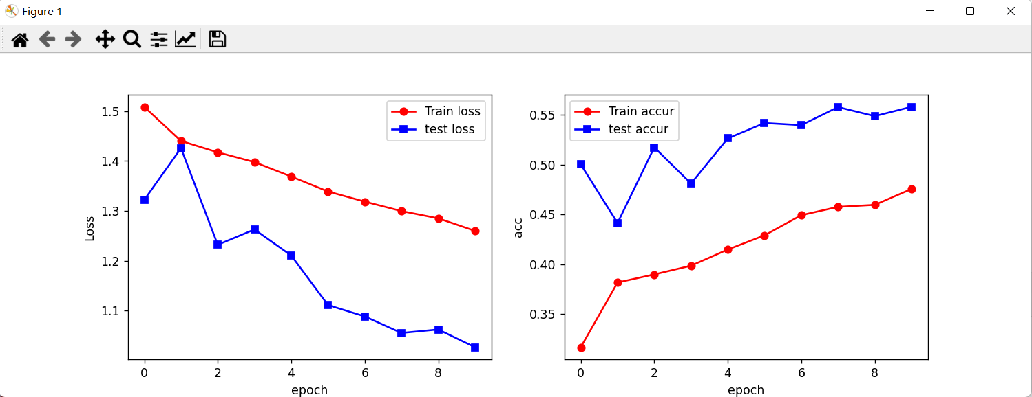

Slide 24
可知，该模型的loss随训练轮数逐渐降低， accur随训练轮数逐渐升高。 平均正确率达到0.55左右，最高可达到0.63 预测的结果较好

Slide 25
06
优化

Slide 26
一、单次预测

Slide 27
二、类别不平衡的分类问题

Slide 28
1、重采样：对少样本过采样，对多样本欠采样。 2、数据合成：若不想直接重复采样相同样本，一种解决方法是生成和少样本相似的“新”数据。

Slide 29
3、重加权：对不同类别（甚至样本）分配不同权重 4、模型继承：融合多个训练好的模型，提高最终模型的泛化能力

Slide 30
个人认为大作业有一定的难度，我也在b站认真的听了很多关于Pytorch的网课，去各种编程网站学习神经网络的搭建。虽然模型的正确率相对来说不是很高，但程序跑通、跑出结果的时候，我还是很高兴。 而且python在其他课程也有很多运用，相信我编写python程序的能力也会越来越强。

Slide 31
Thanks （完整代码附于实验报告）

